Slide 1

研究会&科研費報告会:
メゾスコピック系における非平衡スピン輸送の微視的理解とその制御
@ 東大物性研6階第５セミナー室A615, 2018/11/22 14:15-14:45
トポロジカル物質としてのカーボンナノチューブ
東北大・理・物理
泉田 渉
Insulating layer
Gating layer
ナノチューブ量子ドット：
どのような電子状態？スピン状態？

Slide 2
研究会&科研費報告会:
メゾスコピック系における非平衡スピン輸送の微視的理解とその制御
@ 東大物性研6階第５セミナー室A615, 2018/11/22 14:14-14:45
トポロジカル物質としてのカーボンナノチューブ
東北大・理・物理
泉田 渉
カーボンナノチューブの基本的性質
  - グラフェン由来の電子状態
  - 曲率誘起効果
ナノチューブ量子ドットの電子状態
トポロジカルな端状態

Slide 3
カーボンナノチューブの基本的性質
  - グラフェン由来の電子状態
  - 曲率誘起効果
ナノチューブ量子ドットの電子状態
トポロジカルな端状態

Slide 4
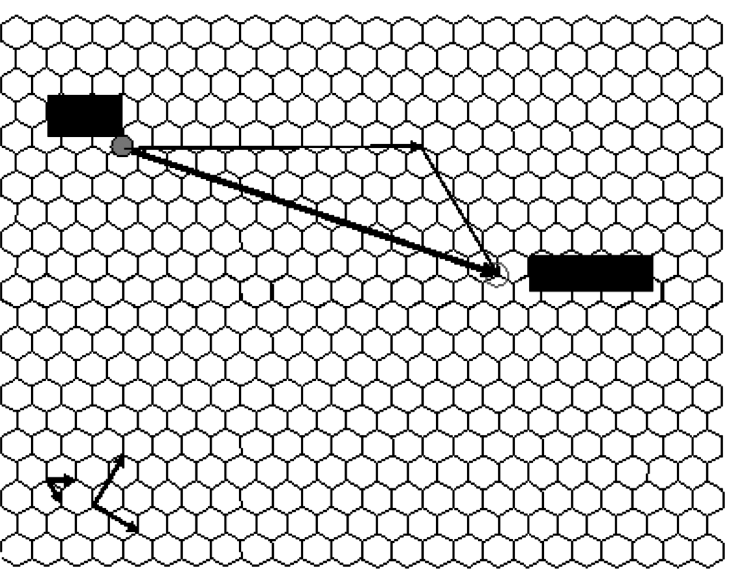
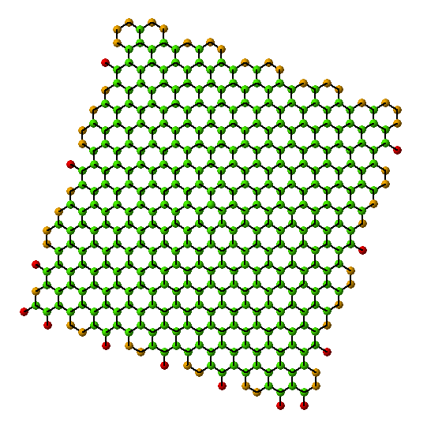
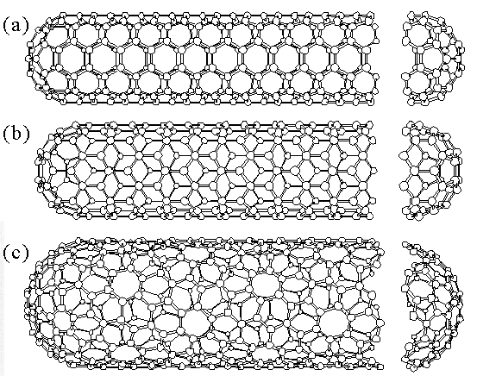

単層ナノチューブの立体構造
単層ナノチューブ : グラフェンを ${\vec{C}}_{h}$ 方向に円筒状に巻いた構造
${\vec{C}}_{h}=n{\vec{a}}_{1}+m{\vec{a}}_{2}≡\left(n,m\right)$： カイラルベクトル，螺旋度（カイラリティ）
${\vec{a}}_{1}$, ${\vec{a}}_{2}$：基本格子ベクトル
(5,5)-アームチェアナノチューブ
(0,0)
(9,0)-ジグザグナノチューブ
C_{h}=(10,5)
(10,5)-カイラルナノチューブ
a₁
a₂
http://www.photon.t.u-tokyo.ac.jp/~maruyama/wrapping.files/frame.html

Slide 5
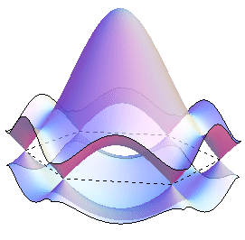
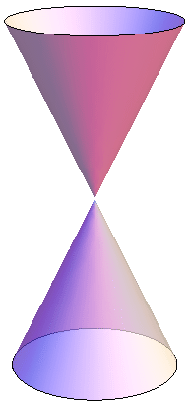
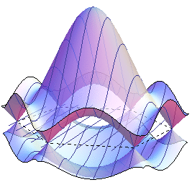
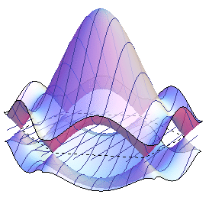
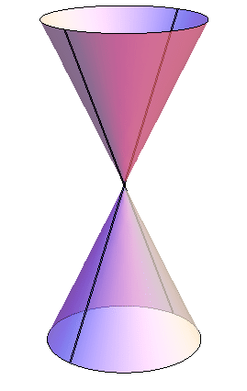
グラフェン由来の電子状態
1. K/K’近傍にディラックコーン（グラフェンの電子状態）
K’
K
2. カッティングライン（周回方向の境界条件 → $\vec{k}$ の離散化）
(n,m)=(6,3)
(n,m)=(6,4)
金属
半導体

Slide 6
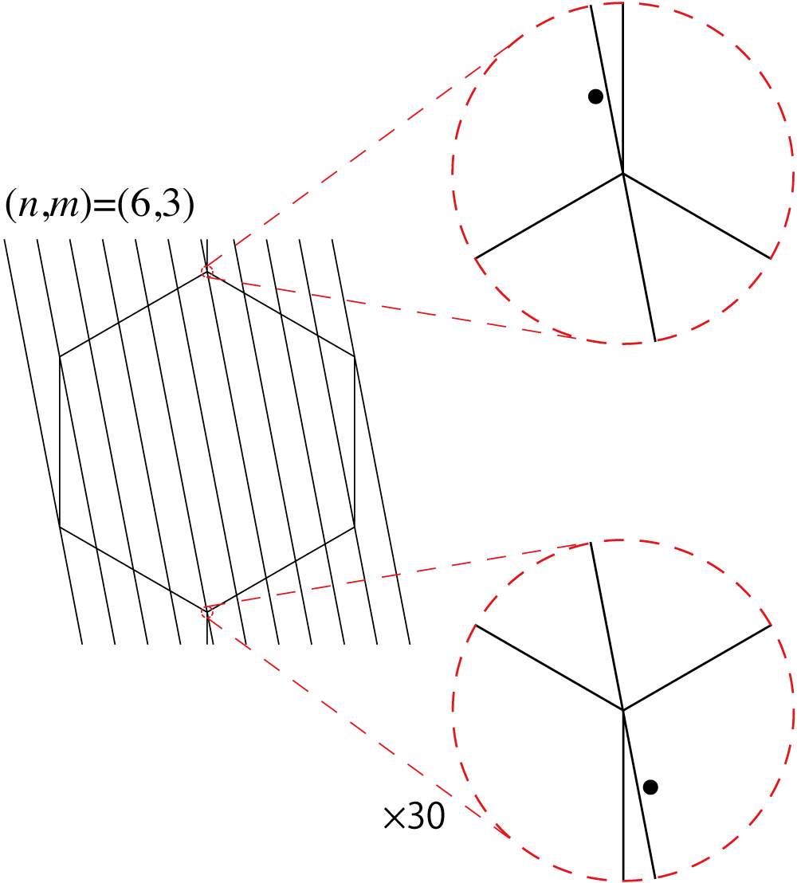
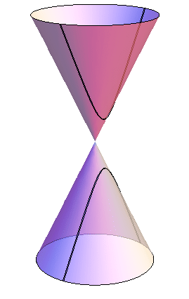



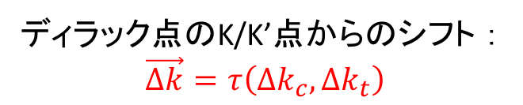





金属ナノチューブの微小ギャップ
ナノチューブ表面の曲率
π-π 結合の変化
σ-π 結合
$$−Δk_{z}$$
$${−Δk}_{c}$$
K’ ($τ=−1$)
K ($τ=1$)
Ouyang et al.
Science 292, 702 (2001)
$$k_{t}$$
$${Δk}_{c}$$
$$Δk_{z}$$
$$k_{c}$$
ディラック点のK/K’点からのシフト ：
$$\vec{Δk}=τ\left({Δk}_{c},{Δk}_{t}\right)$$

Slide 7
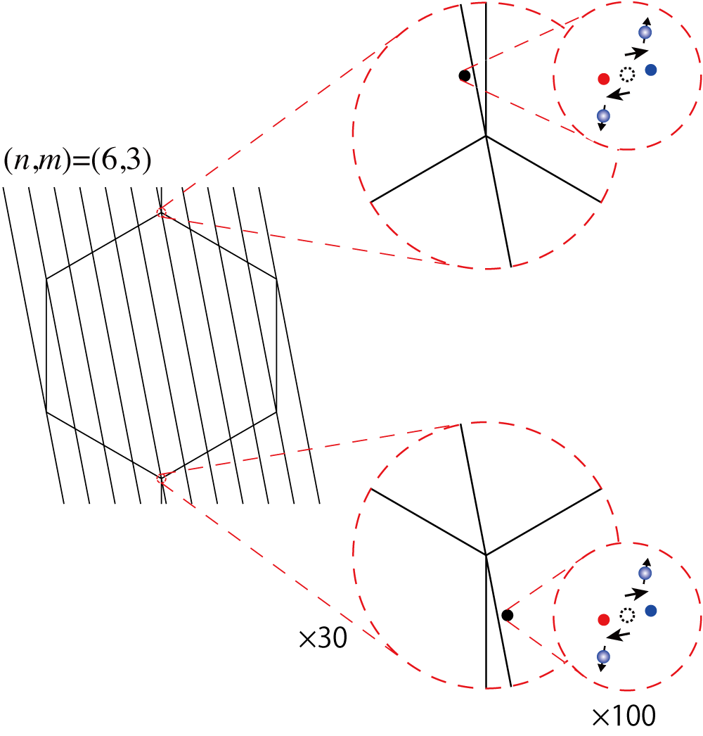
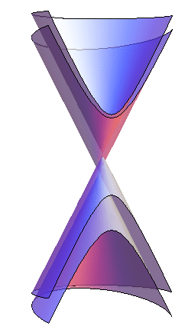
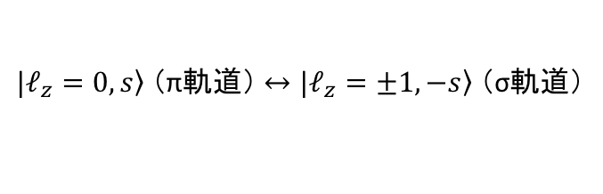
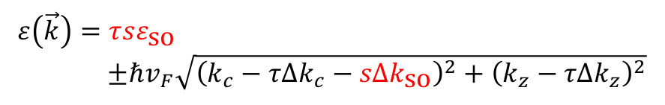


スピン軌道相互作用
Izumida et al. J. Phys. Soc. Jpn. 78, 074707 (2009)
炭素原子のスピン軌道相互作用
σ
曲率
π
σ
+
SO interaction
Curv.-induced
mixing
$$V_{\text{so}}\vec{ℓ}∙\vec{s}=V_{\text{so}}\left(ℓ_{+}s_{−}+ℓ_{−}s_{+}+ℓ_{z}s_{z}\right)$$
$\left.{|ℓ}_{z}=0,s\right\rangle$ （π軌道） $↔\left.{|ℓ}_{z}=±1,−s\right\rangle$ （σ軌道）
π
${sΔk}_{\text{so}}$： ディラック点シフト
$τsε_{\text{so}}$： ゼーマン様項
$$ε\left(\vec{k}\right)=τsε_{\text{so}}$$
$±ℏv_{F}\sqrt{{\left({k_{c}−τΔk}_{c}−{sΔk}_{\text{so}}\right)}^{2}+{\left({k_{z}−τΔk}_{z}\right)}^{2}}$
K
K’

Slide 8
カーボンナノチューブの基本的性質
  - グラフェン由来の電子状態
  - 曲率誘起効果
ナノチューブ量子ドットの電子状態
トポロジカルな端状態

Slide 9
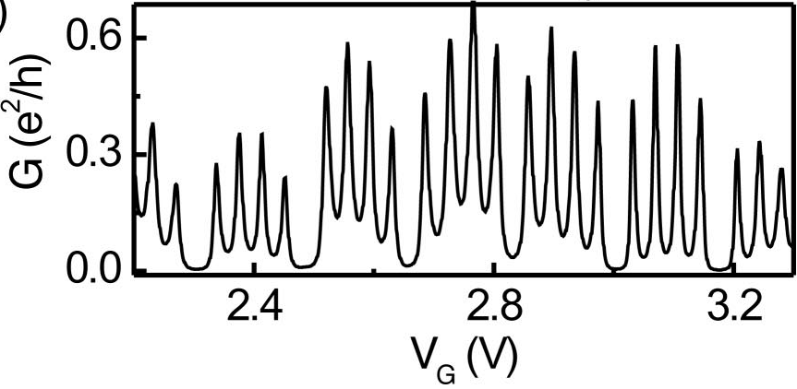
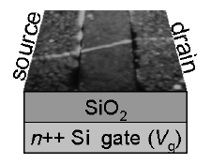
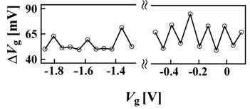
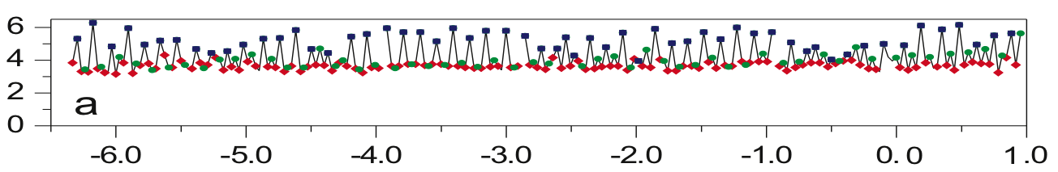
ナノチューブ量子ドット
４重縮退 = スピン自由度 x 谷自由度
V
U
U+Δ
K
K’
CNT
Sapmaz et al.,
PRB 71, 153402 (2005)
V_{G}
Δ~meV
Cobden et al.,
PRL 89, 046803 (2002)
K
K’
K
K’
スピン軌道相互作用
縮重度のゲート電圧依存性
Moriyama et al., Phys. Stat. Sol. 244, 2371 (2007)
Δ_{so}~0.1meV
Fourfold
Twofold
K
K’
SO
K
K’
Jespersen et al., Nat. Phys. 7, 348 (2011)
Makarovski et al., PRB 74, 155431 (2006)
Addition energy
(meV)
Fourfold
Twofold
Fourfold
Twofold
Fourfold
Twofold
Fourfold
V_{G}
Gate voltage (V)

Slide 10

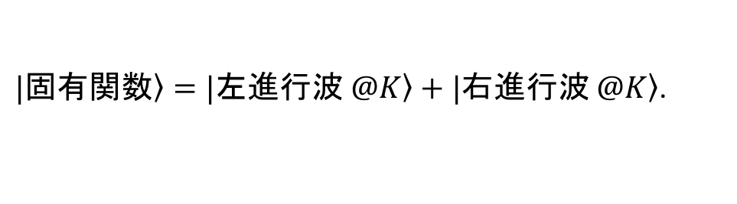
４重縮退とスピン軌道相互作用（谷内結合）
$\left.\text{|}\text{固有関数}\right\rangle =\left.\text{|}左進行波 @K\right\rangle +\left.\text{|}右進行波 @K\right\rangle$.
２つの谷が分離
(従来の描像)
KとK’：エネルギ的に等価な離散準位
→ ４重縮退（谷xスピン）
K’
K
K
K’
各々の谷でスピン軌道分裂
４重縮退のスピン軌道分裂
K
K’
SO
K
K’
K
K’
Jespersen et al., Nat. Phys. 7, 348 (2011)

Slide 11
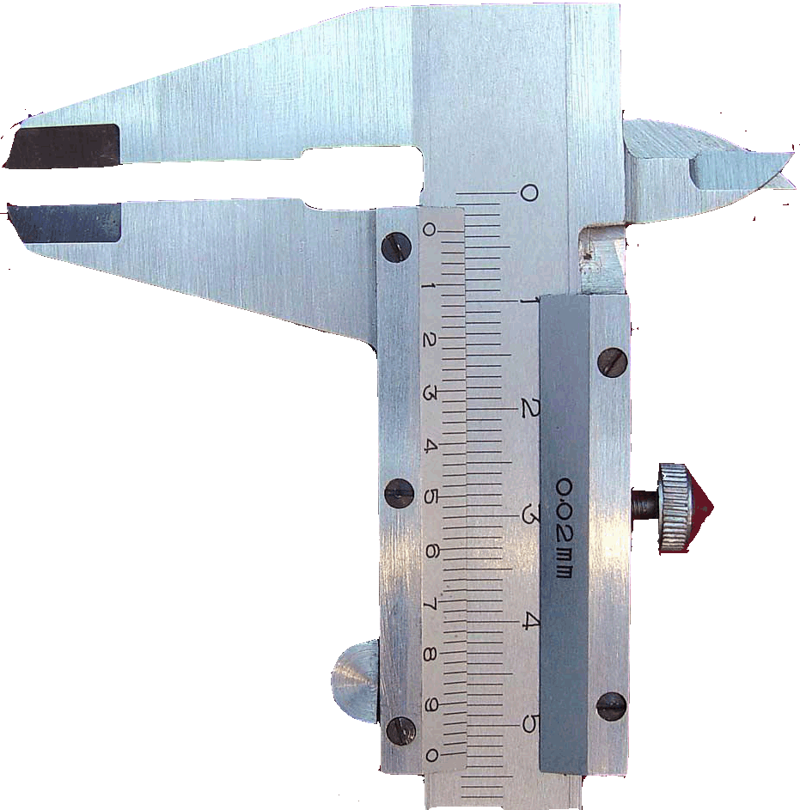

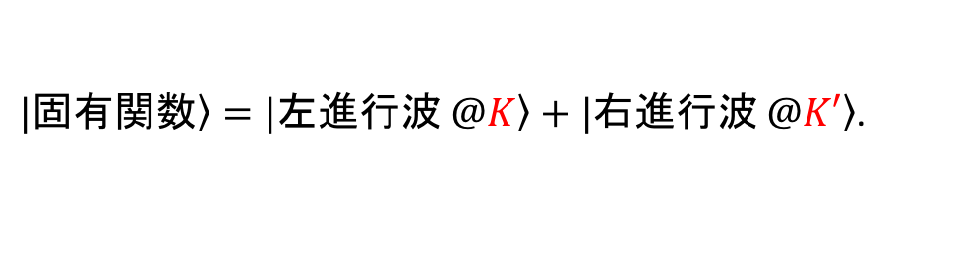



谷間結合
$\left.\text{|}\text{固有関数}\right\rangle =\left.\text{|}左進行波 @K\right\rangle +\left.\text{|}右進行波 @K′\right\rangle$.
$$Δε_{L}^{(K)}=ℏv_{L}^{(K)}\frac{π}{L}$$
強い谷結合：
４重縮退
K’
K
K’
K
$$Δε_{R}^{(K)}=ℏv_{R}^{(K)}\frac{π}{L}$$
４重縮退
K’
K
$$v_{L}^{(K)}>v_{R}^{(K)}$$
$$Δε_{L}^{(K)}>Δε_{R}^{(K)}$$
ノギスの様なスペクトル構造
→ 縮重度のエネルギー依存性
Moriyama, Fuse, Ishibashi,
Phys. Stat. Sol. 244, 2371 (2007)
Makarovski et al., PRB 74, 155431 (2006)
E_{add} (meV)
４重縮退
２重縮退
２重縮退
４重縮退
２重縮退
４重縮退
Gate voltage (V)

Slide 12
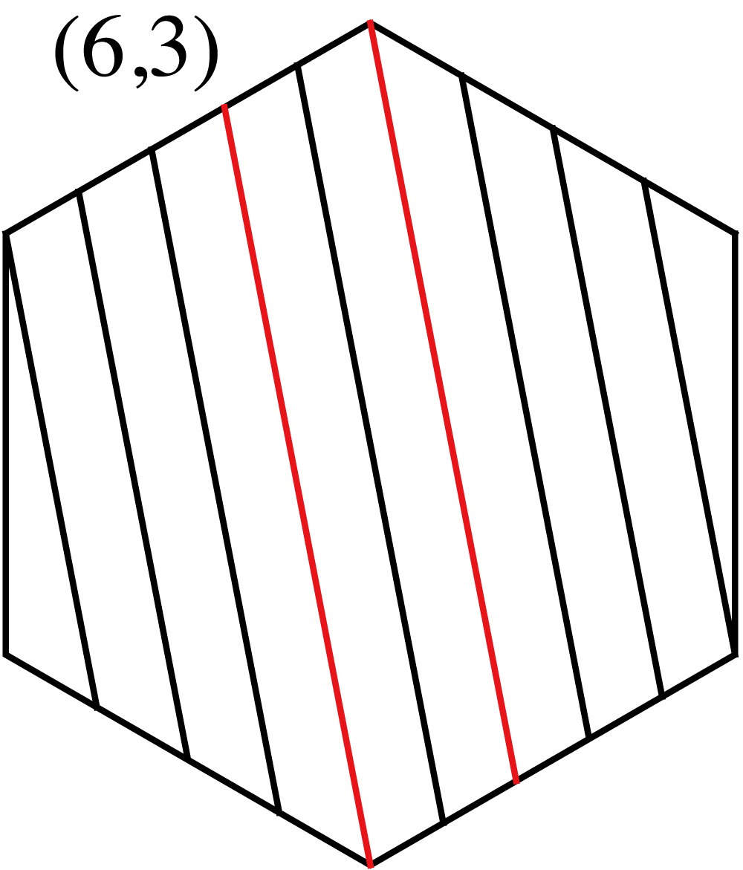
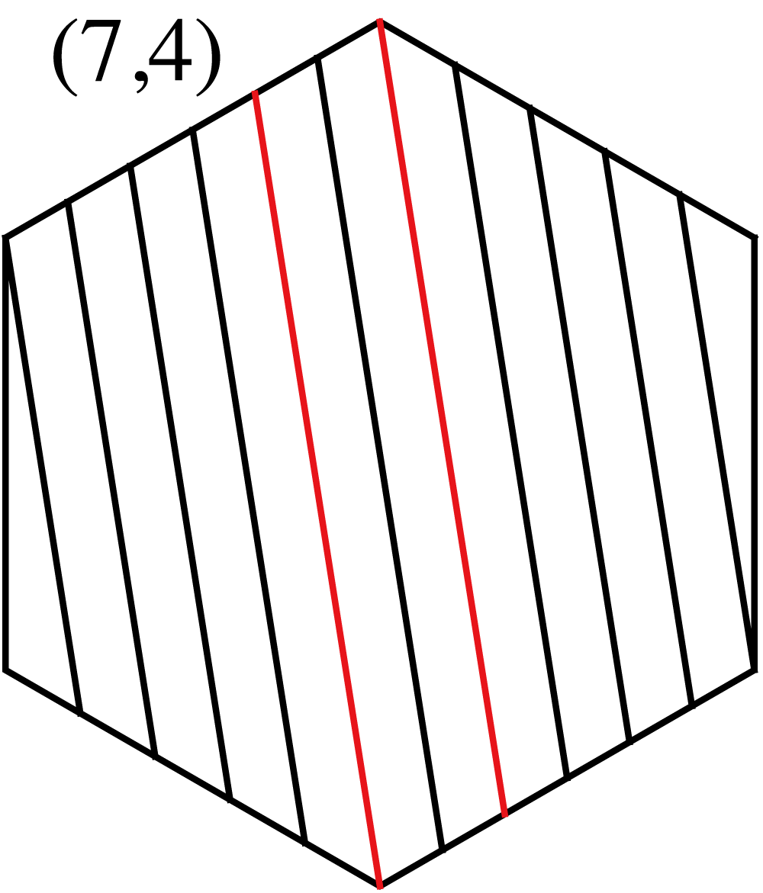
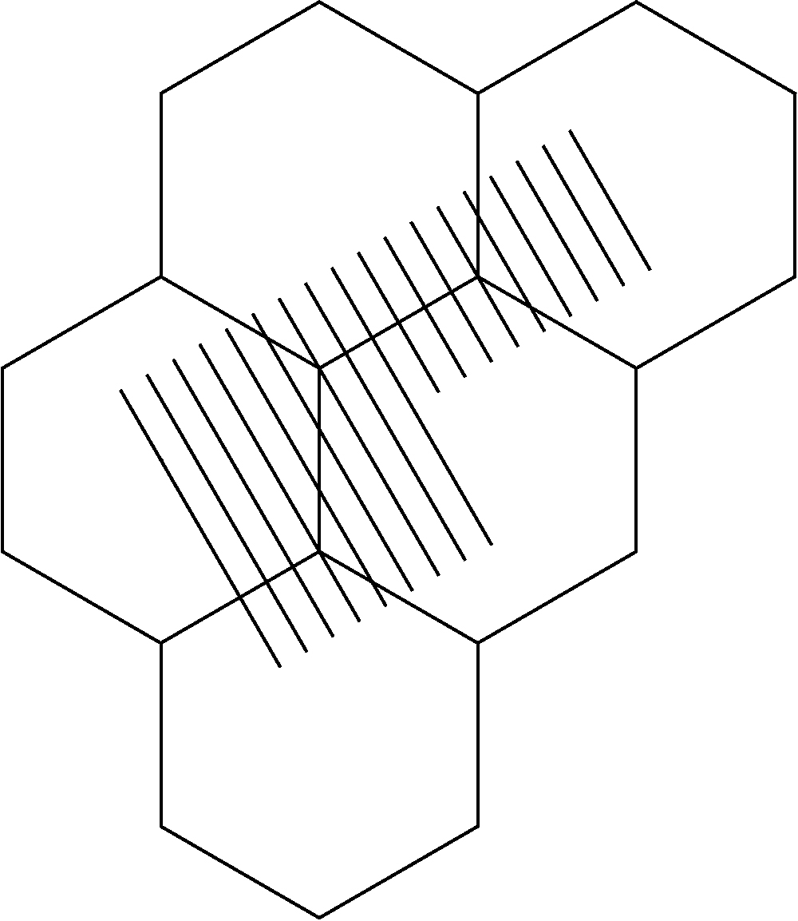
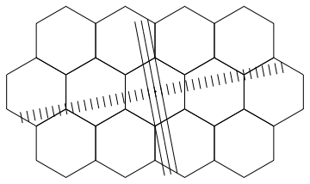
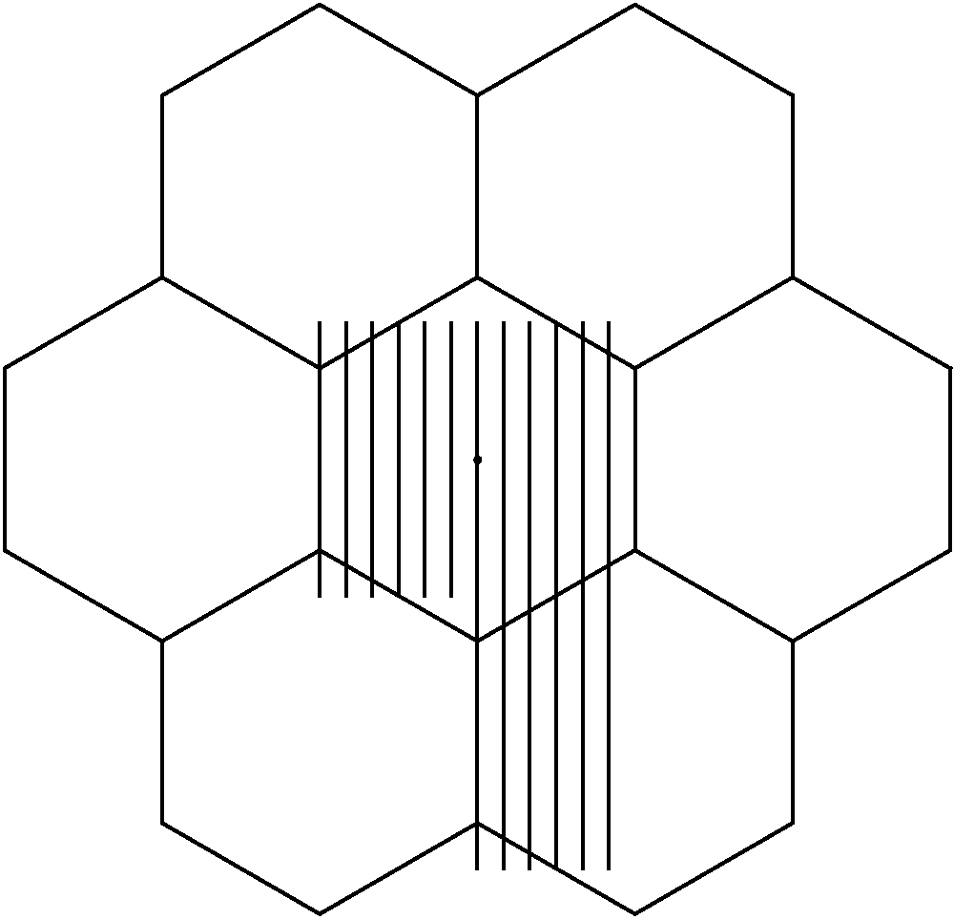
K/K’点の角運動量
Izumida, Okuyama, Saito, Phys. Rev. B PRB 91, 235442 (2015)
Izumida, Okuyama, Yamakage, Saito, Phys. Rev. B 93, 195442 (2016)
有限長NTがバルクと同じ回転対称性を持つ場合
→ 異なる角運動量間の混成はない！
カッティングライン = 軸周りの角運動量
Zigzag-class: μ_{K} ≠ μ_{K’}
Armchair-class: μ_{K} = μ_{K’}
(7,4)
(9,0)
(6,3)
(6,6)
K’
K
K’
K
K’
K’
K
K
K’
K
２つの谷は分離
谷間の（強 or 弱）結合

Slide 13
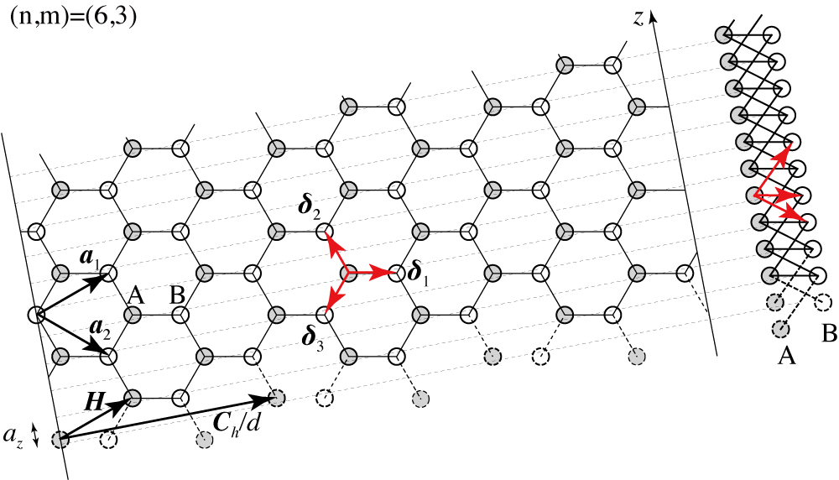
有効１次元モデル
Izumida, Okuyama, Saito, Phys. Rev. B PRB 91, 235442 (2015)
d=gcd(n,m)=3
$${\vec{δ}}_{j}={δν}_{j}\frac{{\vec{C}}_{h}}{d}{+δℓ}_{j}\vec{H}≡\left({δν}_{j},{δℓ}_{j}\right)$$
μ=μ_{K} , μ=μ_{K’}
のみを考慮
$$H=\sum_{\vec{r}}{\sum_{j=1}^{3}{ta_{\vec{r}}^{†}b_{\vec{r}+{\vec{δ}}_{j}}+\text{H}\text{.}\text{c}\text{.}}=\sum_{μ=0}^{d−1}{H_{μ}}}$$
$${H_{\text{eff}}=H}_{μ_{K}}+H_{μ_{K′}}$$
$$H_{μ}=\sum_{ℓ}{\sum_{j=1}^{3}{te^{i\frac{2π}{d}{δν}_{j}μ}a_{μ,ℓ}^{†}b_{μ,ℓ+{δℓ}_{j}}+\text{H}\text{.}\text{c}\text{.}}}$$

Slide 14
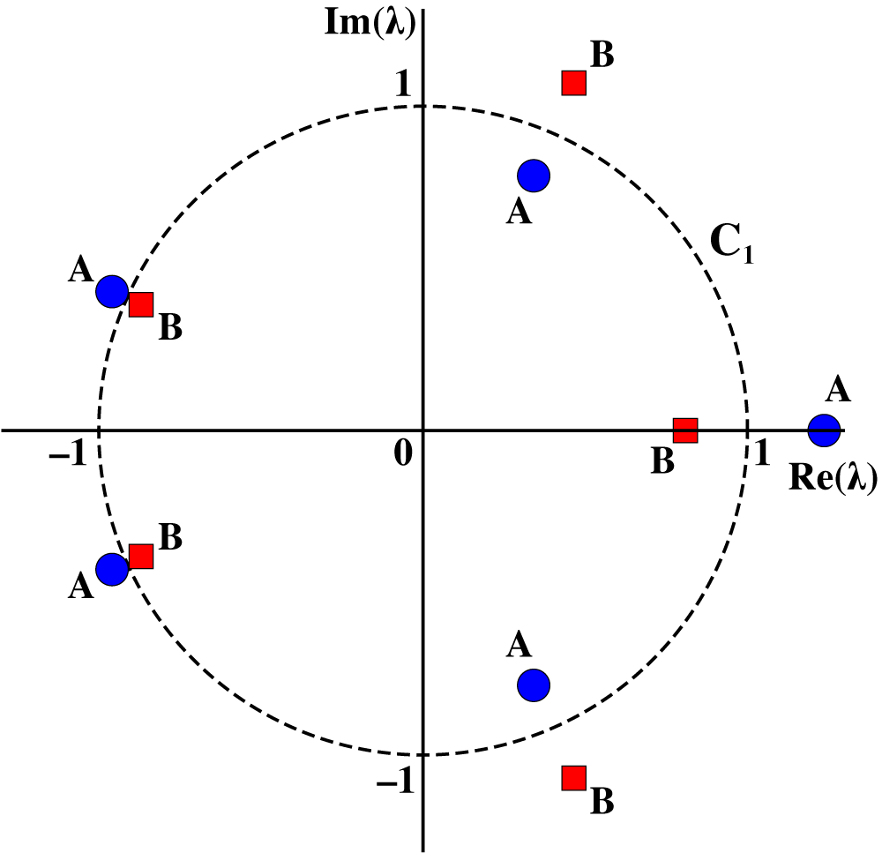
１次元モデルのモード
Izumida, Okuyama, Yamakage, Saito, Phys. Rev. B 93, 195442 (2016)
波動関数の満たす方程式：
$$\sum_{j=1}^{3}{e^{−σi\frac{2π}{d}{δν}_{j}μ}φ_{σ}\left(ℓ−σ{δℓ}_{j}\right)}=\frac{ε}{t}φ_{−σ}\left(ℓ\right)$$
$$H_{μ}=\sum_{ℓ}{\sum_{j=1}^{3}{te^{i\frac{2π}{d}{δν}_{j}μ}a_{μ,ℓ}^{†}b_{μ,ℓ+{δℓ}_{j}}+\text{H}\text{.}\text{c}\text{.}}}$$
$φ_{σ}\left(ℓ+t\right)=λ^{t}φ_{σ}\left(ℓ\right)$, $φ_{B}\left(ℓ\right)=ηφ_{A}\left(ℓ\right)$ を代入
|λ|<1: 減衰波（左端）
|λ|=1: 進行波
|λ|>1: 減衰波（右端）
(λ,η)に対する
連立方程式：
$\sum_{j=1}^{3}{e^{−i\frac{2π}{d}{δν}_{j}μ}λ^{−{δℓ}_{j}}}=\frac{ε}{t}η$,
$\sum_{j=1}^{3}{e^{i\frac{2π}{d}{δν}_{j}μ}λ^{{δℓ}_{j}}}=\frac{ε}{t}\frac{1}{η}$.
(A)
|η|<1: Aモード
|η|=1: 進行波
|η|>1: Bモード
(B)
エネルギーギャップ内（|ε|<ε_{g}/2）では, |λ|, |η|≠1のモードのみ存在
ε=0における解(λ)
|λ|<1 となるモード数：
$N_{A}=\left\lfloor \frac{2n+m}{3d}\right\rfloor$+$n_{A}$, $N_{B}=\left\lfloor \frac{2m+n}{3d}\right\rfloor \text{+}n_{B}.$
(n,m)=(6,4), μ=1

Slide 15
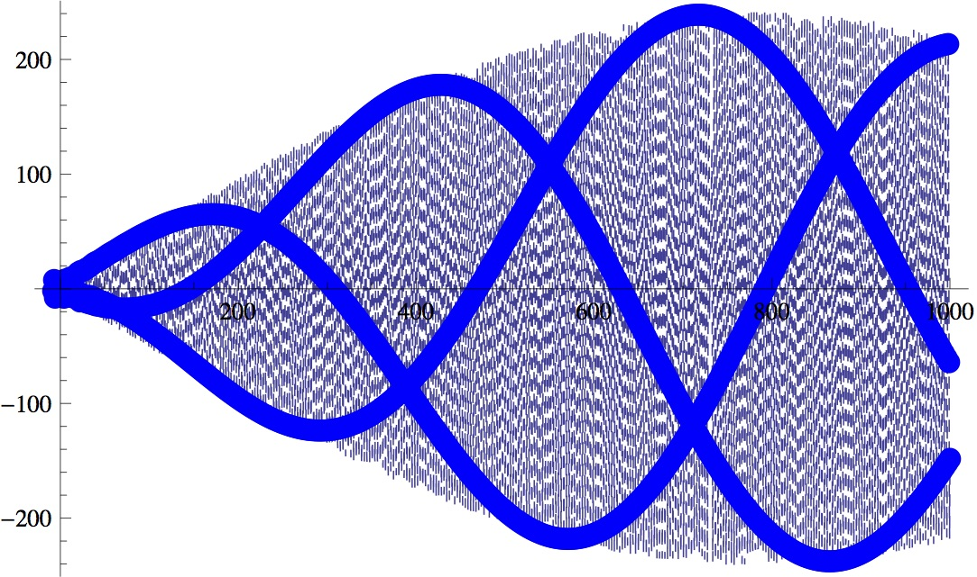
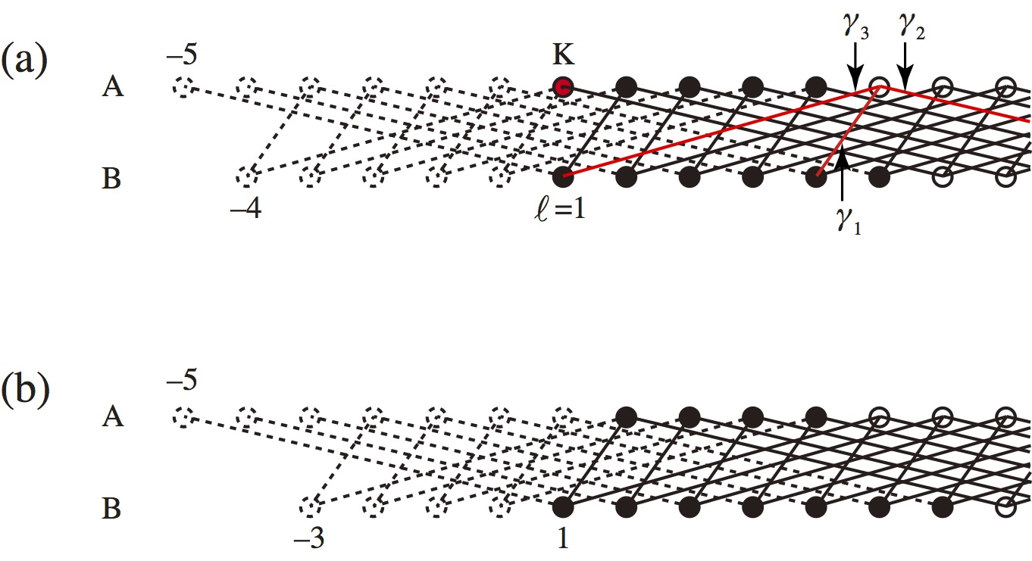
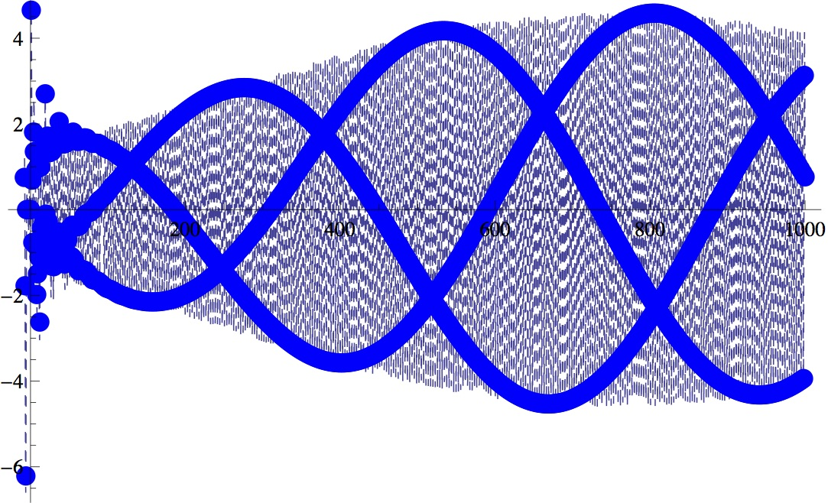
Weak/Strong valley coupling
Eigenstates near the end:
Traveling modes
Evanescent modes
(1) No. modes ≦ No. BC → g(l) = 0: fixed boundary of g(l)
→ g(l) ∝ sin(kl) ∝ e^{ikl}-e^{-ikl} (k<<k_{K}): weak valley coupling
K’
K
(2) No. modes = No. BC + 1 : strong valley coupling
K’
K

Slide 16
カーボンナノチューブの基本的性質
  - グラフェン由来の電子状態
  - 曲率誘起効果
ナノチューブ量子ドットの電子状態
トポロジカルな端状態

Slide 17
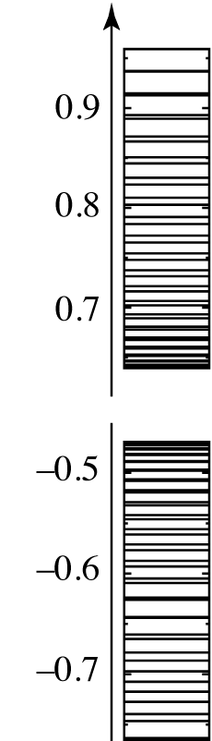
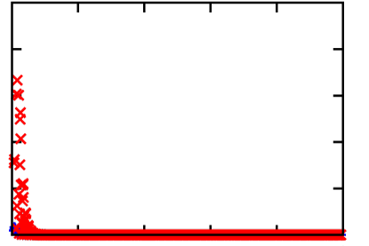
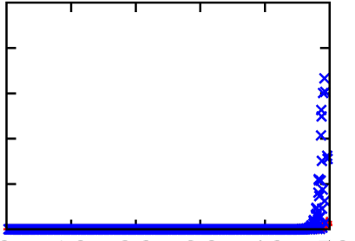
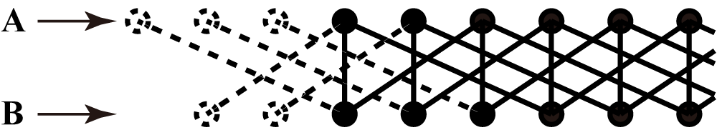
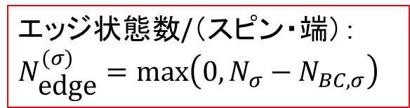
エッジ状態
(n,m)=(6,4)
Izumida, Okuyama, Yamakage, Saito, Phys. Rev. B 93, 195442 (2016)
ε (eV)
エッジ状態の数 = 4 (= 1 x 2 spins x 2 ends)
B副格子
A副格子
エッジ状態数/（スピン・端）：$N_{\text{edge}}^{(σ)}=\text{max}\left(0,N_{σ}−N_{BC,σ}\right)$
N_{σ} ： 独立な減衰波の数
N_{BC,σ} ： 境界条件の数
N_{BC,A}=3
N_{A}=2, N_{BC,A}=3 → N_{edge}^{(A)}=0
N_{B}=3, N_{BC,B}=2 → N_{edge}^{(B)}=1
N_{BC,B}=2

Slide 18
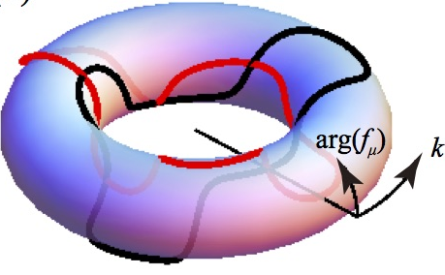
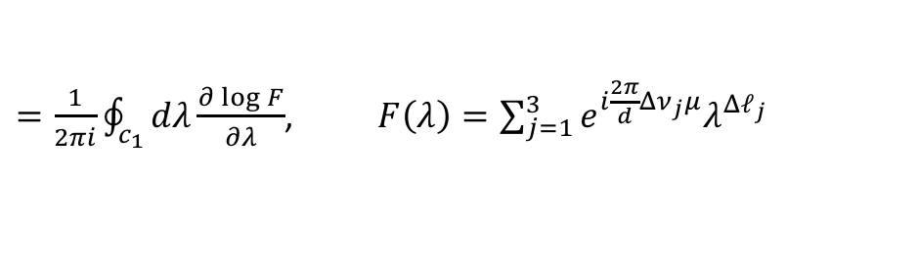
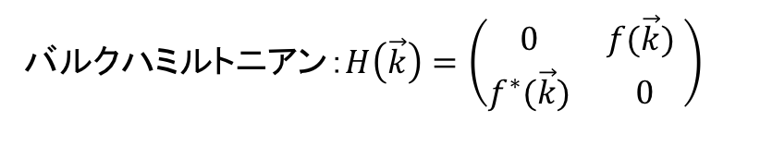
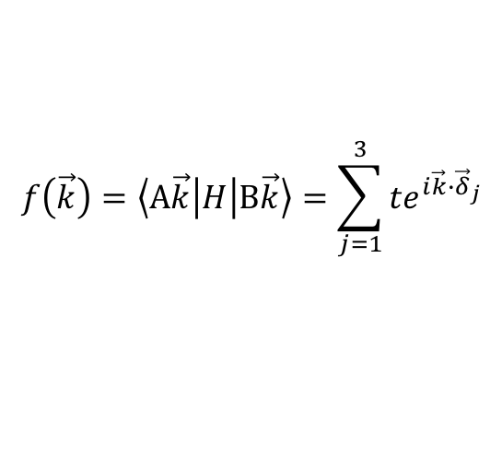

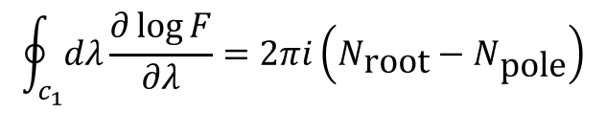
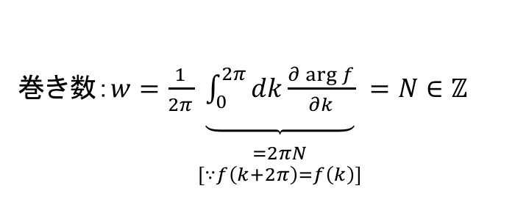

巻き数とバルク端対応
Izumida, Okuyama, Yamakage, Saito, Phys. Rev. B 93, 195442 (2016)
バルクハミルトニアン：$H\left(\vec{k}\right)=\left(\begin{matrix}0 & f(\vec{k}) \\ f^{∗}(\vec{k}) & 0\end{matrix}\right)$
$$f\left(\vec{k}\right)=\left\langle \text{A}\vec{k} | H | \text{B}\vec{k}\right\rangle =\sum_{j=1}^{3}{{te}^{i\vec{k}∙{\vec{δ}}_{j}}}$$
巻き数：$w=\frac{1}{2π}\underset{\begin{aligned} \\ =2πN \\ [∵f\left(k+2π\right)=f\left(k\right)]\end{aligned}}{\underbrace{\int_{0}^{2π}{dk\frac{∂\arg{f}}{∂k}}}}=N∈ℤ$
$e^{ik}$ → $λ$
μ=1
μ=0
$=\frac{1}{2πi}\oint_{c_{1}}^{ }{dλ}\frac{∂\log{F}}{∂λ}$, $F\left(λ\right)=\sum_{j=1}^{3}{e^{i\frac{2π}{d}{Δν}_{j}μ}λ^{{Δℓ}_{j}}}$
F(λ): Bモードの方程式の左辺
N_{B} 個の根 in C₁ (= 減衰波の数)
N_{B,BC} 個の極 @ 原点 (= 境界条件の数)
w_{μ=0}=0, w_{μ=1}=1
(n,m)=(6,4)
← 偏角の原理
$$\oint_{c_{1}}^{ }{dλ}\frac{∂\log{F}}{∂λ}=2πi\left(N_{\text{root}}−N_{\text{pole}}\right)$$
$$w=N_{B}−N_{BC,σ}{=N}_{\text{edge}}^{(B)}$$
巻き数（トポロジカル不変量） = 端状態の数

Slide 19
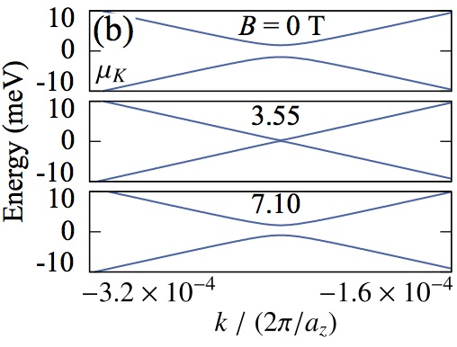
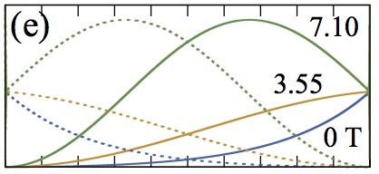
トポロジカル相転移
Okuyama, Izumida, Eto, JPSJ 86, 013702 (2017)
軸に平行な磁場 (~T)
B
B
(n,m)=(15,12), (d_{t}=1.86nm)
|φ_{A}|²
|φ_{B}|²
E_{gap}=0
エッジ状態 → 系全体に拡がった状態

Slide 20
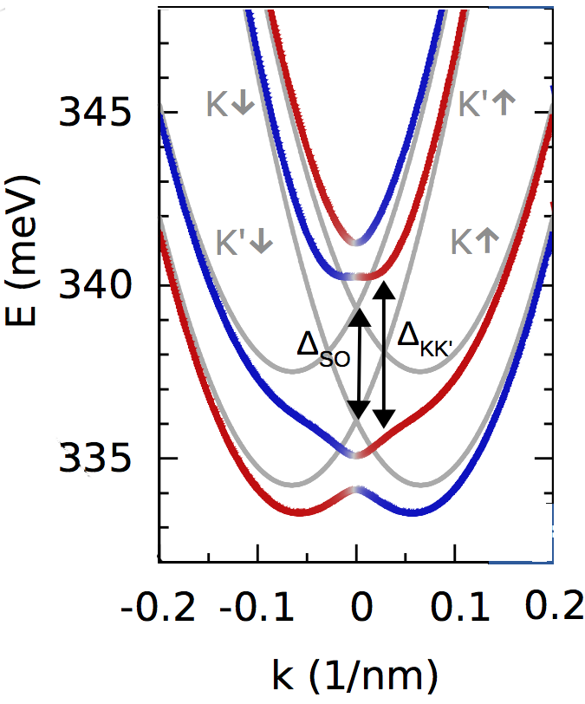
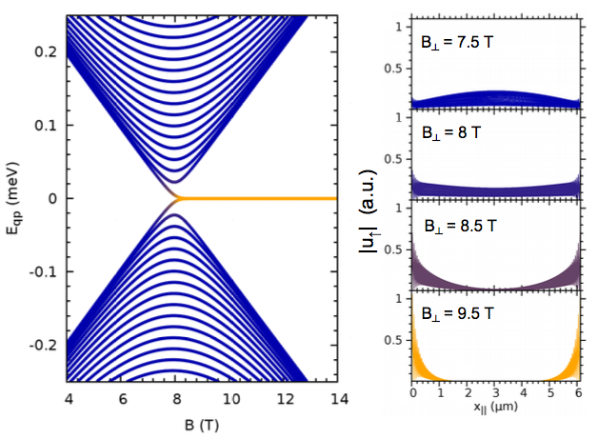
マヨラナ状態 （超伝導相関のもと）
マヨラナ状態の出現には、
Marganska, Milz, Izumida, Strunk, Grifoni, Phys. Rev. B 97, 075141 (2018)
1. スピン軌道相互作用(Δ_{SO}) → ヘリカル状態
YES! for CNT
2. 谷の混成 (Δ_{KK’}) & スピンの混成 (B⊥)
→ 奇数個のフェルミ面
超伝導準粒子スペクトル
(n,m)=(12,4)
B⊥=10T
超伝導相関
マヨラナ状態
化学ポテンシャル
ヘリカル状態のペア
(単一のフェルミ面)

Slide 21
まとめ
参考文献：
- Laird et al., Rev. Mod. Phys. 87, 703 (2015)
- Izumida, Sato, Saito,
JPSJ 78, 074707 (2009) (スピン軌道）
- Izumida, Vikström, Saito,
PRB 85, 165430 (2012) (速度差)
- Izumida, Okuyama, Saito,
PRB 91, 235442 (2015) (角運動量)
- Izumida, Okuyama, Yamakage, Saito,
PRB 93, 195442 (2016) (トポロジカル端状態)
- 泉田, 固体物理 54, 815 (2016)
- Okuyama, Izumida, Eto,
JPSJ86, 013702 (2017) (トポロジカル相転移)
- Izumida, Milz, Marganska, Grifoni,
Phys. Rev. B 96, 125414 (2017)
(超伝導相関のもとの端状態)
- Marganska, Milz, Izumida, Strunk, Grifoni,
Phys. Rev. B 97, 075141 (2018) (マヨラナ粒子)
カーボンナノチューブの基本的性質
  - グラフェン由来の電子状態
  - 曲率誘起効果
ナノチューブ量子ドットの電子状態
トポロジカルな端状態

